Slide 1

BUY SMART WITH
SHOPCART

Slide 2
First things first:
ShopCart doreste a fi o aplicatie web ce administreaza gestionarea produselor utilizatorilor pe parcursul vizitei unui magazinului online.
Aplicatia pune la dispozitia persoanelor o modalitate de a vedea lista cu produsele disponibile din respectivul magazine si o modalitate de a selecta unu sau mai multe produse dintr-un domeniu larg, toate fiind salvate intr-o lista de cumparaturi.
Beneficii:
Utilizand aceasta aplicatie se anticipeaza ca perioada de vizita a unui cumparator sa fie rapida si placuta astfel incat utilizatorul sa poate face o decizie corecta si usora. Scopul aplicatie este satisfacerea cumparatorului astfel incat si magazinul online sa beneficieze de acest lucru.
Sa incepem !

Slide 3

Echipa noastra
Anton G. Dragos-Razvan
Strugari M.A. Mihai-Stefan
Loghin L. Alexandru
Mart G. Florin
Trifan D. Alexandru-Ionut (A5)

Slide 4
PRIMA PARTE
CAZURILE DE UTILIZARE

Slide 5
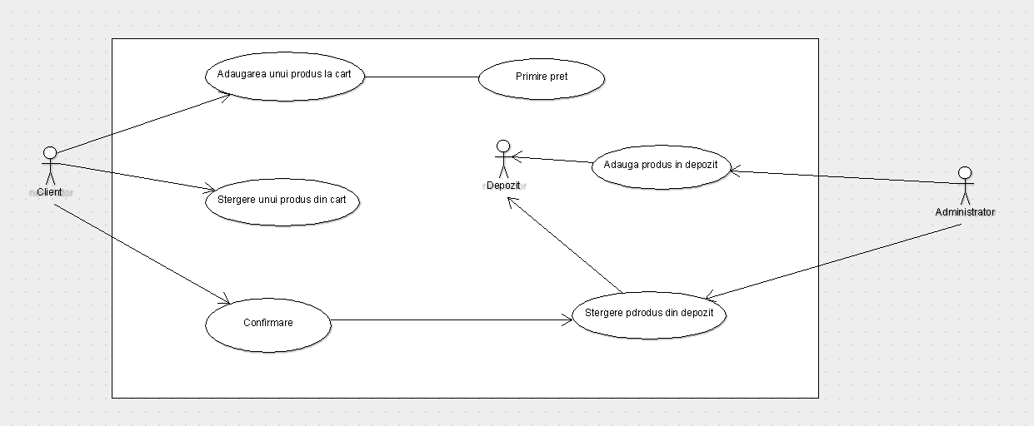

Slide 6
ETAPA 2
SCENARIILE DE UTILIZARE

Slide 7
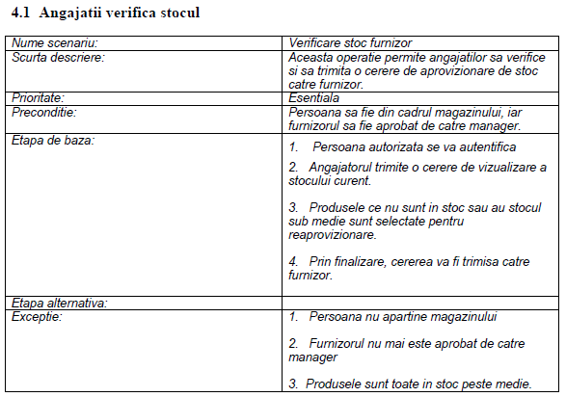

Slide 8
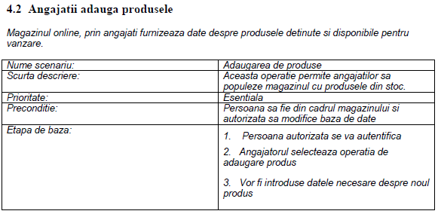
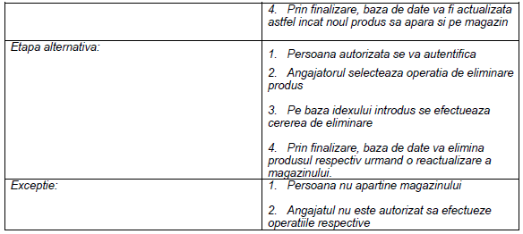

Slide 9
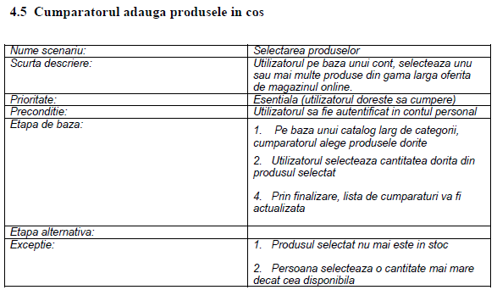

Slide 10
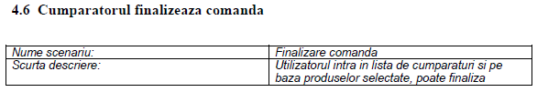
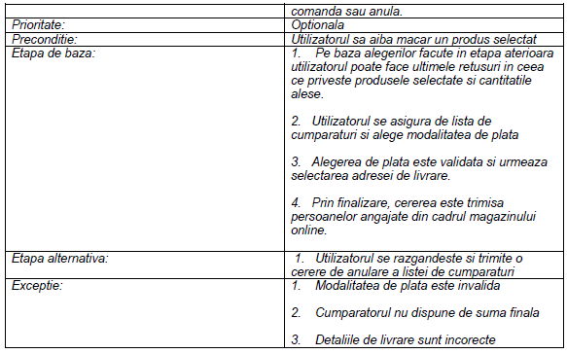

Slide 11
PARTEA 3
DIAGRAMA UML

Slide 12
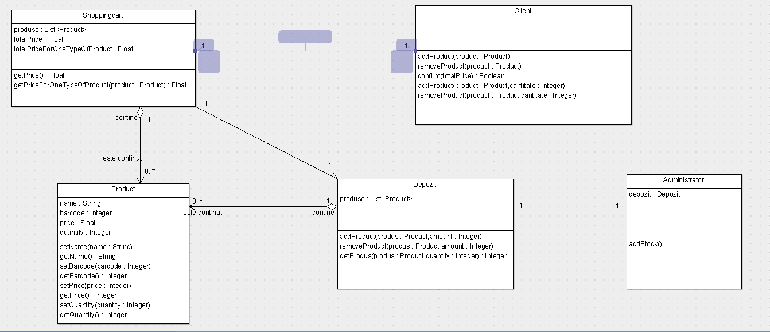

Slide 13
SFARSIT
LA FINAL

Slide 14
STRESANT
PROVOCATOR
UTIL

Slide 15
ETAPA 4
DEMO OUTPUT

Slide 16
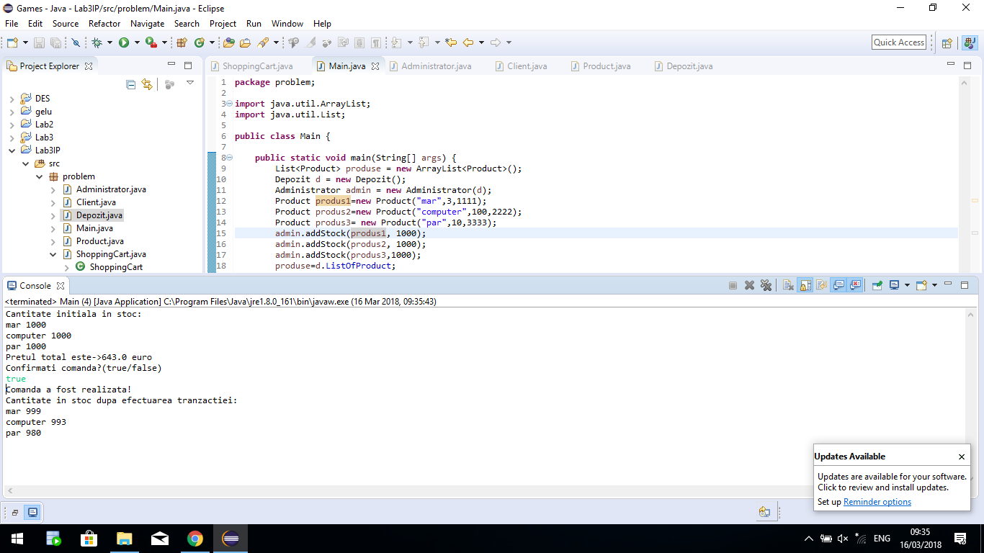

Slide 17
MULTUMIM!

